Slide 1


¿Nunca te sentiste excluido?

Slide 2
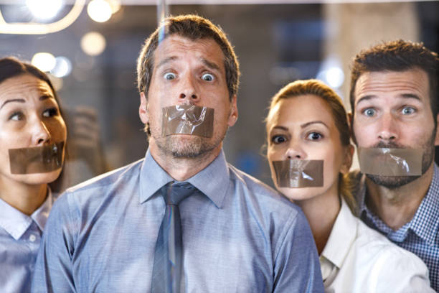
O “incomunicado”

Slide 3
Así es como se siente la gente muda.

Slide 4

MUDEITOR

Slide 5
¿Mude… qué? ¿El Terminator de los mudos?

Slide 6
No. Déjennos mostrarles que es Mudeitor…

Slide 7
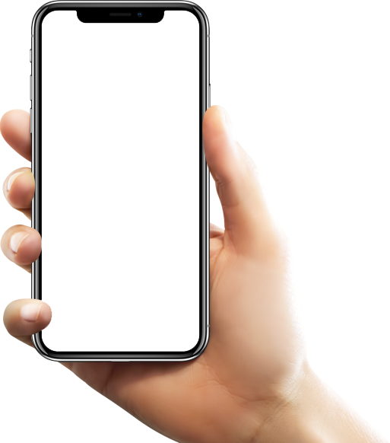
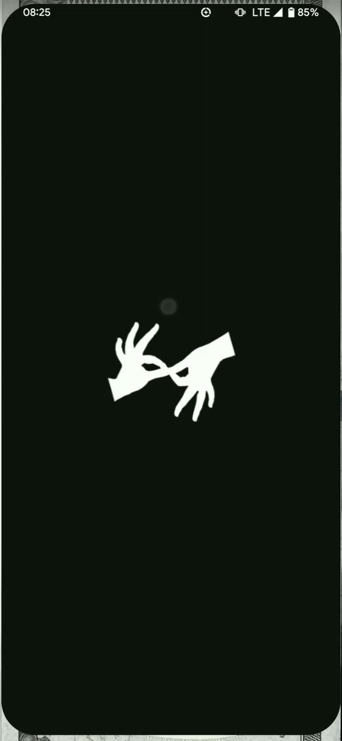

Slide 8
Muy lindo todo… pero ¿Qué hace? ¿Cómo funciona?

Slide 9
¿Y cuál es el objetivo?

Slide 10

Así que ya sabés, hacé como Jamal y descargá la app

Slide 11
FIN.

